Slide 1

CT214H - Lập Trình Web GV: TS. Trần Công Án
Báo Cáo Project
Website bán quần áo
Thành viên nhóm:
Tạ Xuân Lan - B2014929
Trần Thị Bích Phê - B2014939

Slide 2
Phân công công việc
Tạ Xuân Lan
Trần Thị Bích Phê
Search
Thêm khách hàng
Thêm sản phẩm
Cập nhật sản phẩm
Cập nhật khách hàng
Xoá sản phẩm
Xoá khách hàng
Công việc chung
Thiết kế giao diện và cơ sở dữ liệu

Slide 3
Áp dụng công nghệ
HTML and CSS
HTML Forms, HTML SVG Graphics
PHP and MySQL
session, file upload

Slide 4
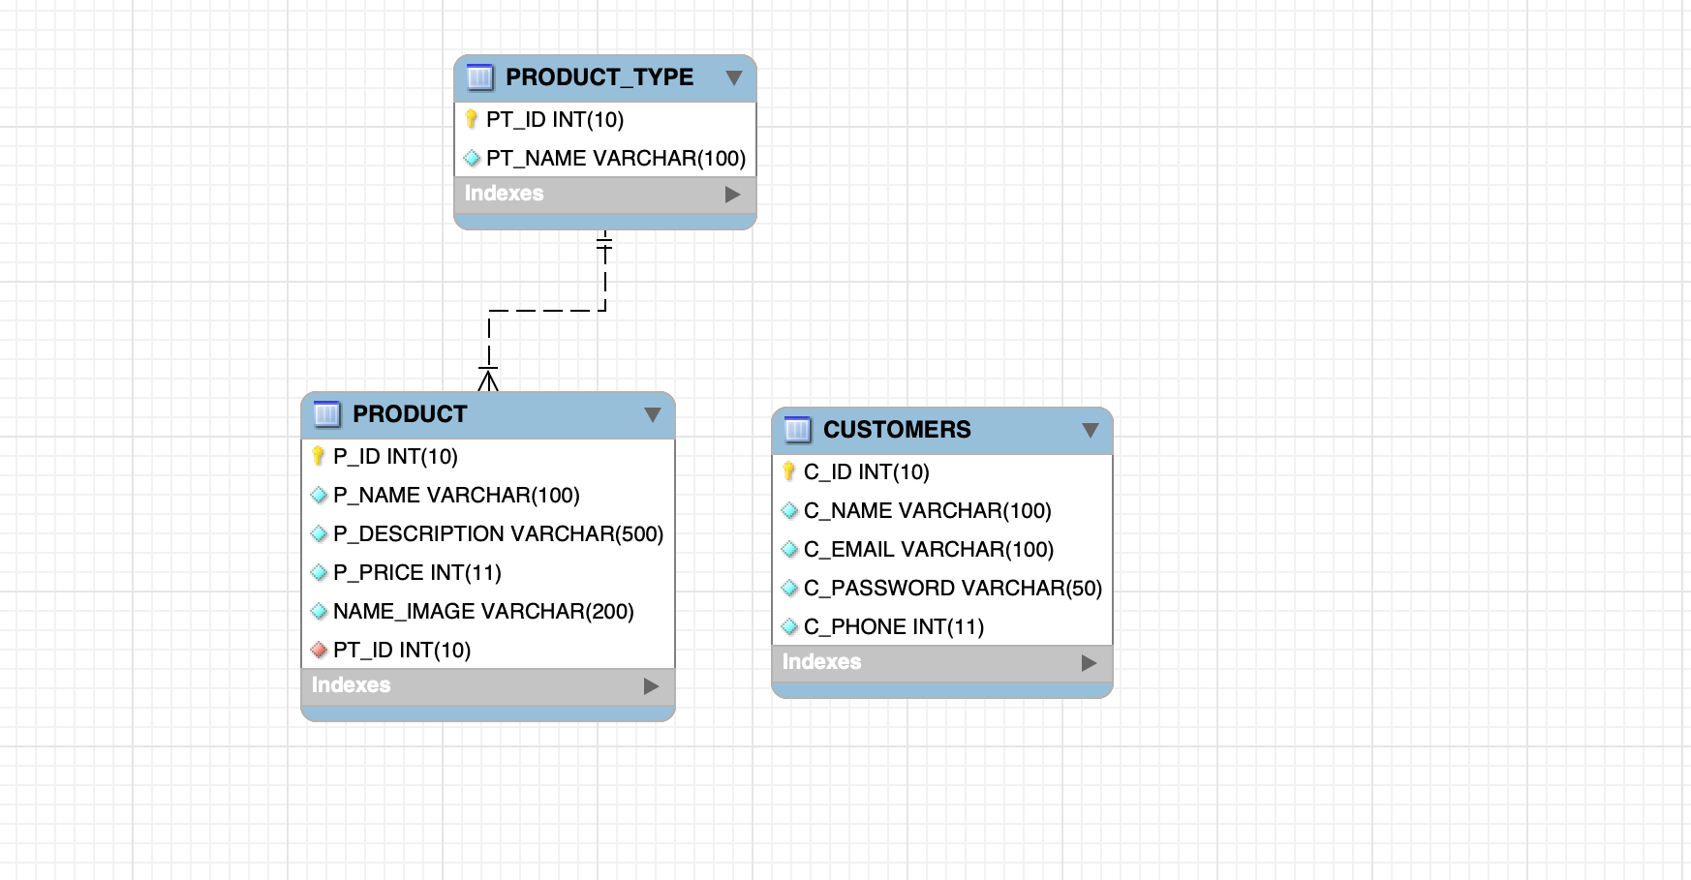
Sơ đồ Thực thể

Slide 5
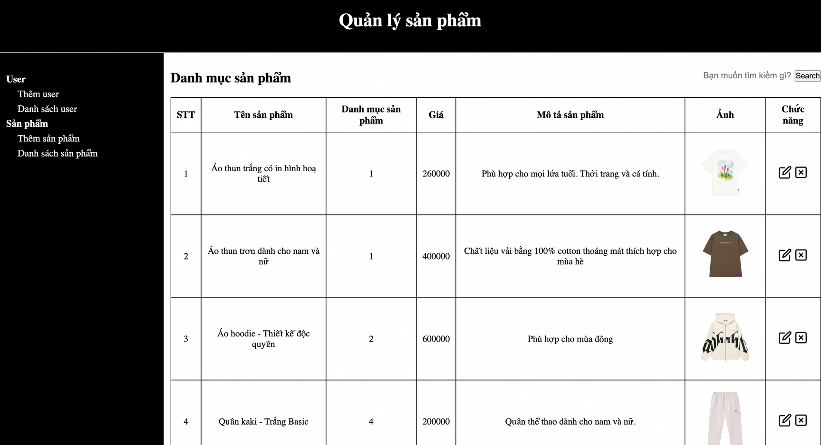
Giao diện quản lý sản phẩm

Slide 6
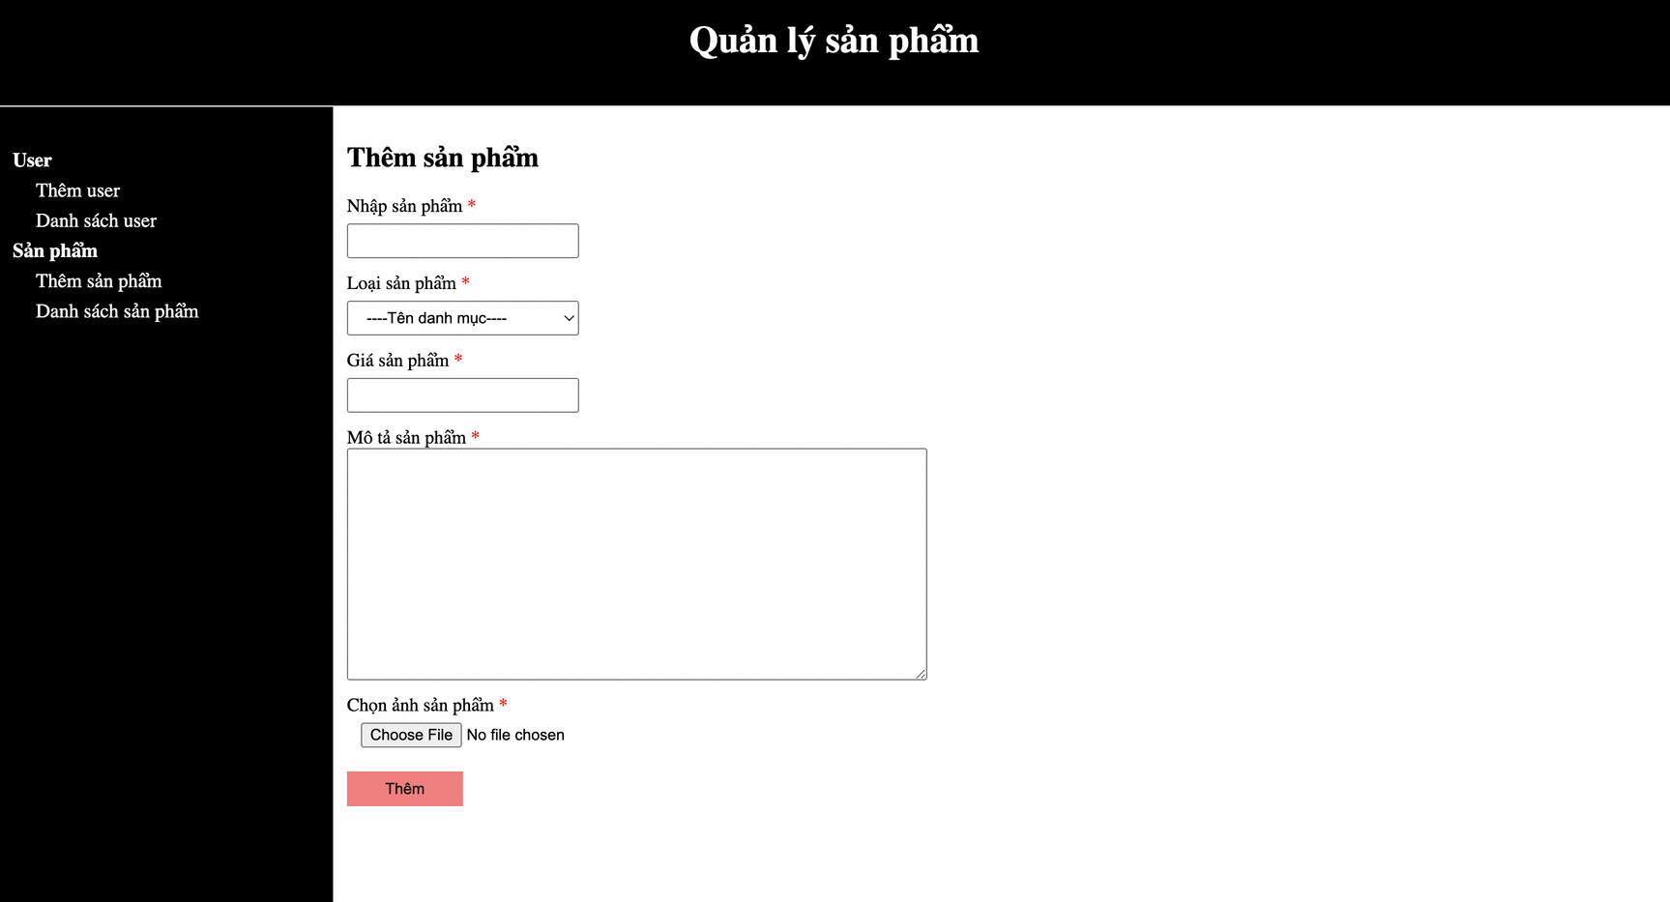
Giao diện thêm sản phẩm

Slide 7
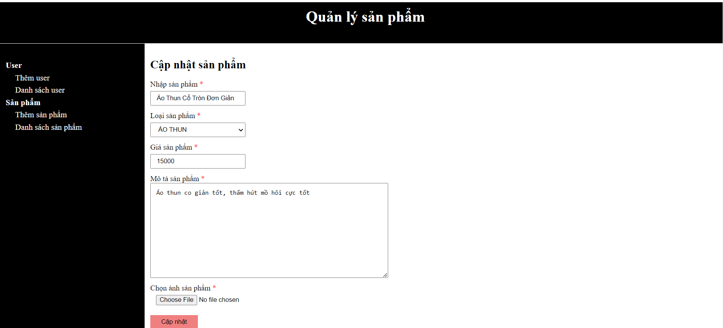
Giao diện cập nhật sản phẩm

Slide 8
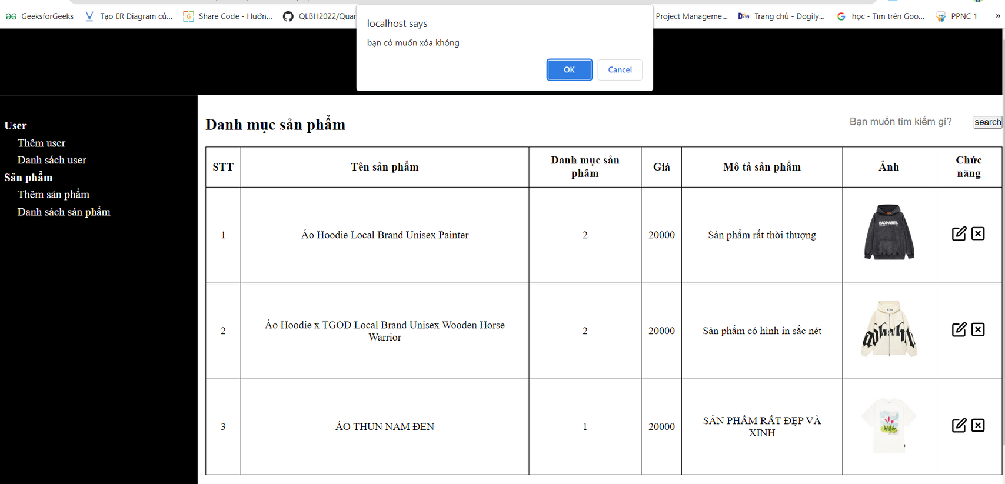
Giao diện xoá
sản phẩm

Slide 9
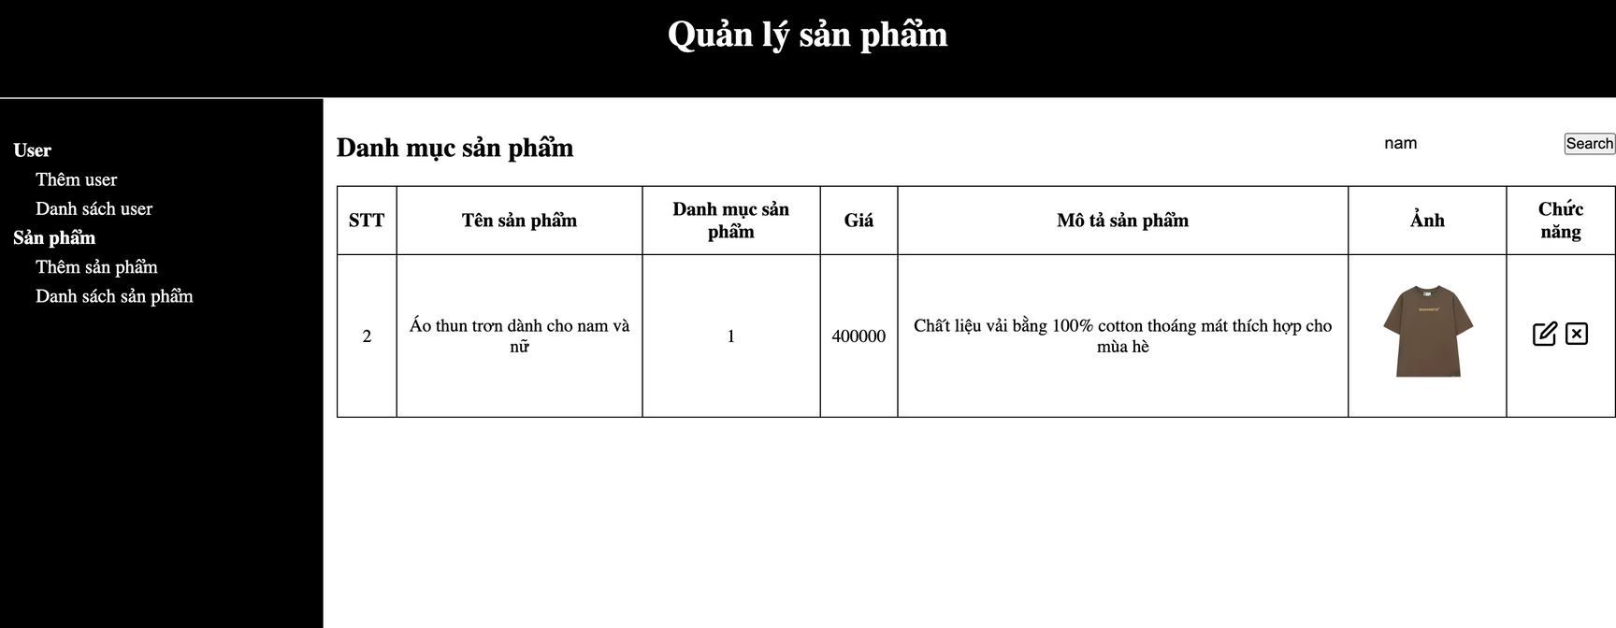
Giao diện tìm kiếm sản phẩm

Slide 10
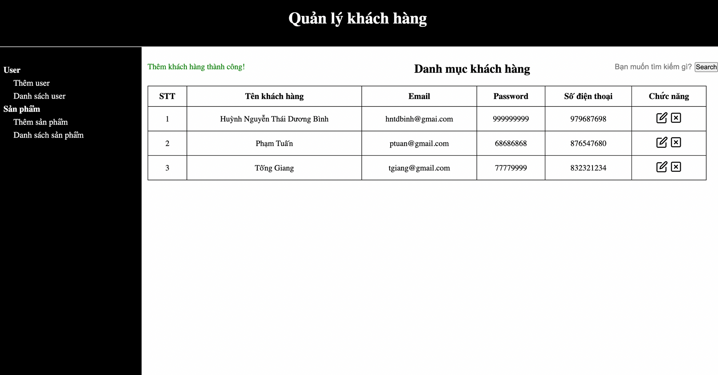
Giao diện quản lý khách hàng

Slide 11
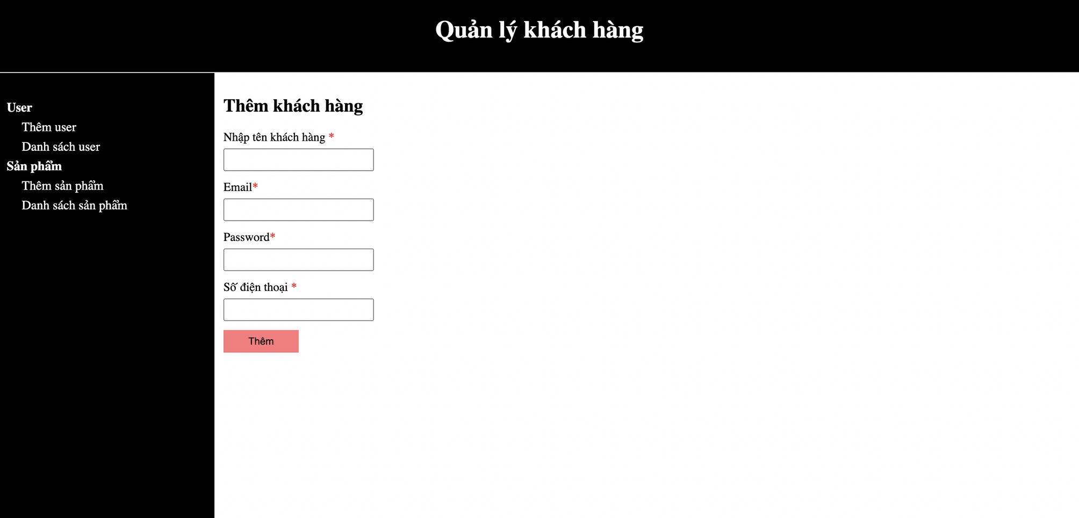
Giao diện thêm khách hàng

Slide 12
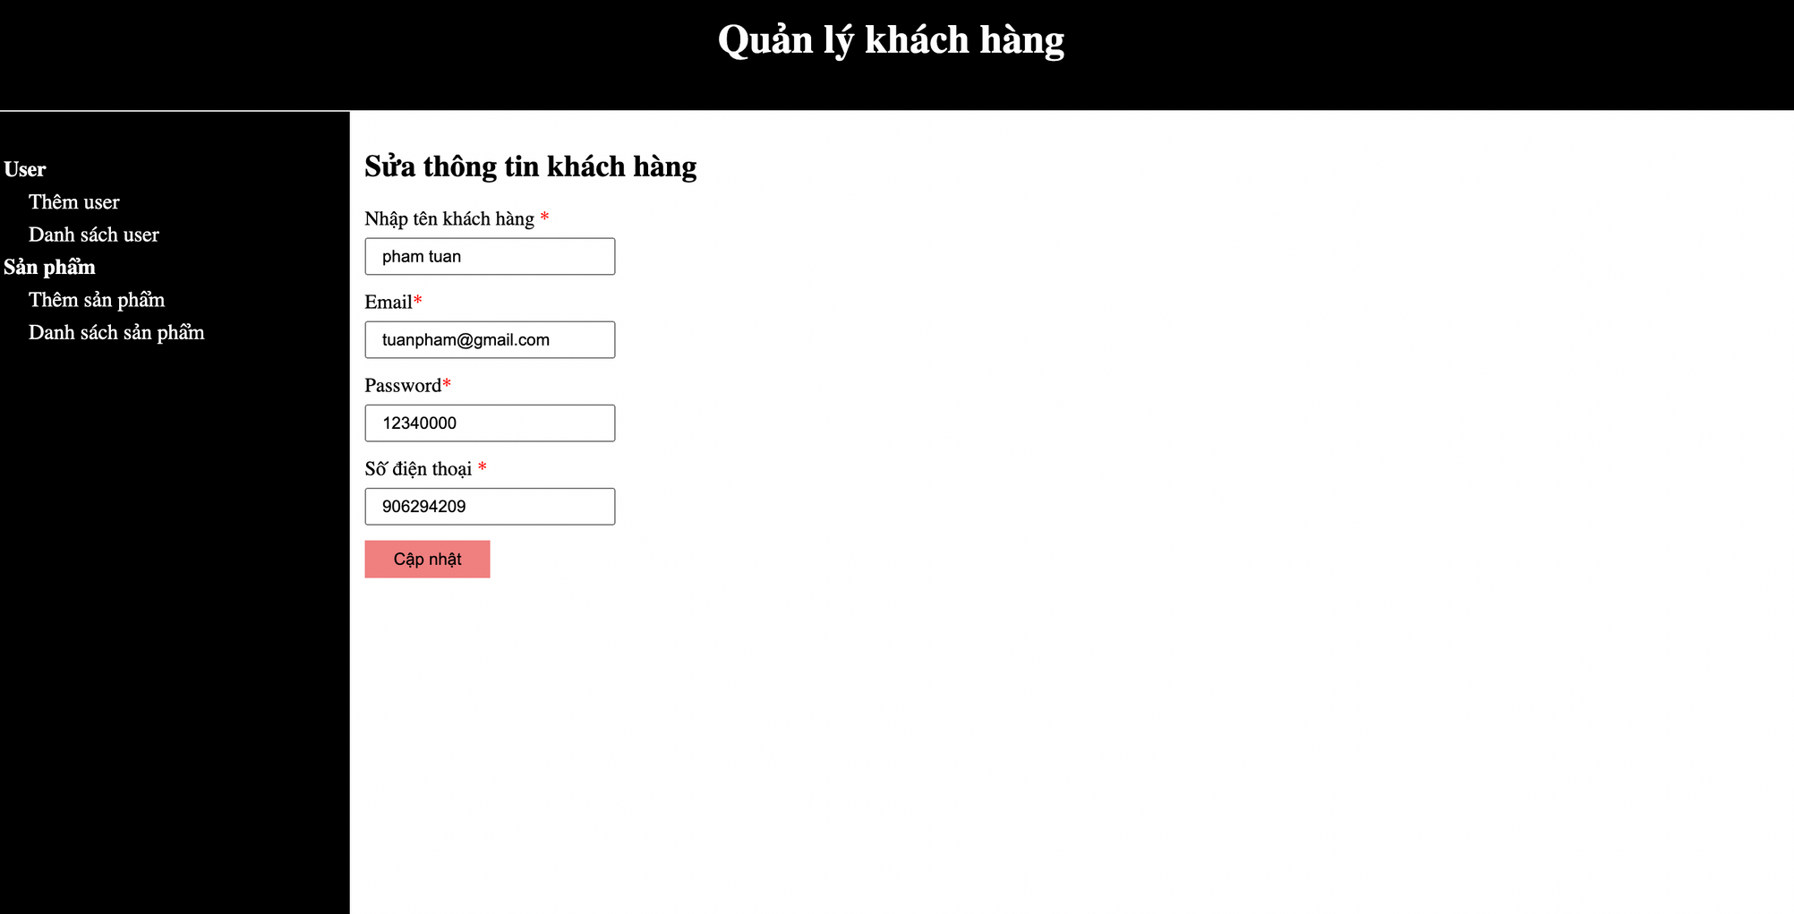
Giao diện cập nhật
khách hàng

Slide 13
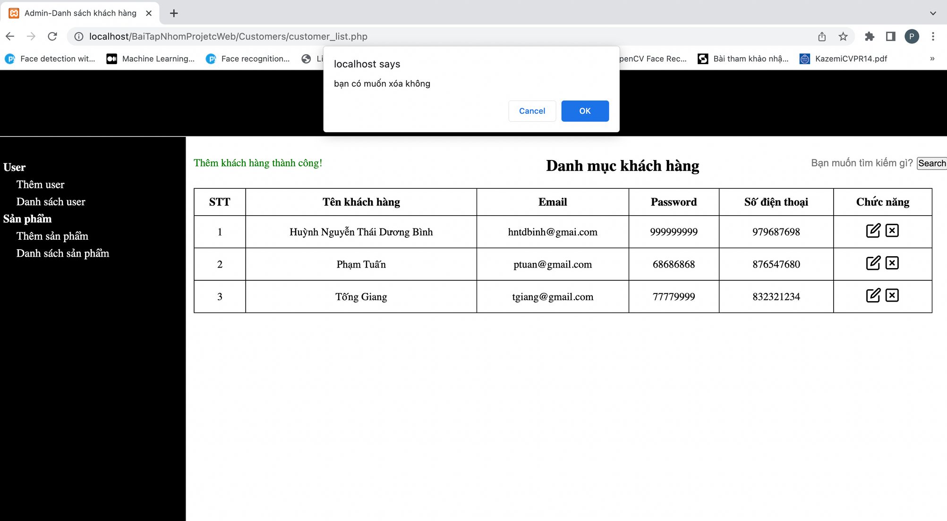
Giao diện xoá
khách hàng

Slide 14
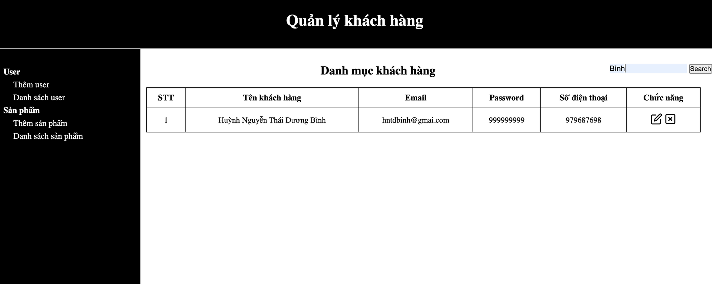
Giao diện tìm kiếm khách hàng

Slide 15
CẢM ƠN!

